Slide 1
情 報 種 別 ： 秘密(関係者限り) 会 社 名 ： NTTデータエンジニアリングシステムズ 情報所有者 ： エンジニアリングインテグレーション事業部
3DEXPERIENCE構成管理
2024年〇月〇日
株式会社NTTデータエンジニアリングシステムズ
エンジニアリングインテグレーション事業部

Slide 3





3DEXPERIENCE構成管理 システム構成
下記が利用できるか？
ソースコード管理 : Backlog
プロジェクト管理：Backlog
パッケージ管理：Azure Artifacts
ビルド管理：Azure Pipelines
Azure
サービス/サーバ一覧
Virtual Machine
3DEXPERIENCE
No. | 名称 | サービス例 | 概要
1 | パッケージ管理 | NuGet (Nexus Repository) | デプロイ用モジュールのパッケージ管理を行う
2 | ビルド管理 | Jenkins | ソースコード管理から最新のソースコードを取得し、デプロイ用モジュールに必要なビルドやパッケージ化処理を行い、パッケージ管理に登録する
3 | ソースコード管理 | Bitbucket | 開発コードの管理を行う
4 | プロジェクト管理 | Jira/Confluence | 対象リリースに含まれる機能および障害などを管理する
5 | ビルドサーバ |  | JavaおよびCAAクライアントモジュールのビルドを行う
ビルドサーバ
Java、CAAモジュール
構成管理
※3DEXPERIENCEの設定変更などはUIから実施する必要があるものが存在するため、すべての設定をコードとして管理することができない
1. パッケージ管理
2. ビルド管理
必要なライセンス
その他クラウドサービス
No. | 名称 | バージョン | 概要
1 | Microsoft Visual Studio | 2019 | CAAモジュールのビルド実行のため
3.ソースコード管理
4. プロジェクト管理

Slide 4
3DEXPERIENCEデプロイ種別一覧
No. | 名称 | 概要 | デプロイ先 | コード管理 | 再起動要否 | 備考
1 | 設定変更 | 管理者ユーザで3DDashbaordにログインし、Web画面から設定を変更する | 3DEXPERIENCE | 不可 | 不要
2 | カスタム属性 | 管理者ユーザーかつTXOライセンス保持ユーザでログインし、Web画面からデプロイする | 3DEXPERIENCE | 可能 | 不要 | インデックス対象が変わった場合はフルインデックスが必要
3 | WebApps | 3DDashboardサーバもしくは、HTTPサーバにHTML/JavaScriptなどのファイルを配置する。3DDashboardサーバにキャッシュが保持されるため、ファイル変更後にキャッシュ削除などの対応が必要となる。 | 3DEXPERIENCE | 可能 | 必要
4 | JPO | MQLを利用して3DEXPERIENCEサーバに登録し、コンパイル処理を実施する | 3DEXPERIENCE | 可能 | 不要 | フルコンパイルには30分~1時間かかる
5 | Trigger | MQLを利用して3DEXPERIENCEサーバに登録する。 | 3DEXPERIENCE | 可能 | 不要 | Reload Cacheもしくは再起動
6 | Webservice | コンパイル済みのJavaモジュールを3DSpaceサーバのWarモジュールに含めて、Tomeeに配置する 3DSpaceサーバのTomeeに配置されているフォルダに直接配置する | 3DEXPERIENCE | 可能 | 必要
7 | プロパティ | MQLを利用して3DEXPERIENCEサーバに登録する。 | 3DEXPERIENCE | 可能 | 必要
8 | リッチクライアントモジュール | CAAビルド環境でビルドしたモジュールをクライアントに配置する。配置場所についてはEnvファイルでの定義が必要となる。 | クライアント端末 | 可能 | 不要
9 | EKL | 作成したEKLコードをクライアントに配置する。 | 3DEXPERIENCE | 可能 | 要調査 | スクリプトはコード管理可能。イベント登録などはクライアントから実行する必要がある
10 | バッチ | Azure上のバッチサーバのモジュール最新化 外部連携システムや変換処理など | バッチサーバー | 可能

Slide 5


ビルドデプロイシーケンス
開発者
ソースコード管理
ビルド管理
ビルドサーバ
パッケージ管理
実行端末
3DEXPERIENCE
定期実行
1. 開発したソースコード登録
2. 最新ソースコード取得
サーバモジュールとクライアントモジュールは別管理
ブランチ戦略は別途検討必要
3. ビルド処理実行
クライアントへの配信タイミングは要検討
4. パッケージ登録
実行時？
3DEXPERIENCE管理者
5. パッケージ取得
6. パッケージ展開
任意実行
5. パッケージ取得
7. モジュール展開

Slide 6
ローカル配信の方法について
影響するユーザ数は？
古いモジュールを使った場合にどのような影響がある？
Push型はマシン立ち上げてないこともあるので、できれば避けたい
前提条件
Webのみ利用の場合は、特になし。
ローカル配信が必要なモジュールや設定ファイルについて
NX連携用Power’By設定ファイル（調査必要）->NASをマウントしてる
CATIA設定
CAAカスタムモジュール
配信方法
NKにモジュール配信方法がある？
NASに配置
起動パネルのみ配布し、実行時に所定の場所からローカルコピー
日機装はアップデートは手動でバッチを実行している

Slide 7


パッケージ構成 例
サーバーパッケージ 3dexpsrv.{year}.{week}.{sequence}
server
3DDashbaord用
webapps
HTML/JavaScript
staging
3DSpaceのwarutil構成にあわせて配置
webapps…
webservice.jar
3dspace
サーバーインポート用のモジュール群
trigger
xxx.mql
jpo
import.mql
xxx.jpo
EKL
EKL scripts
デプロイ手順書

Slide 8
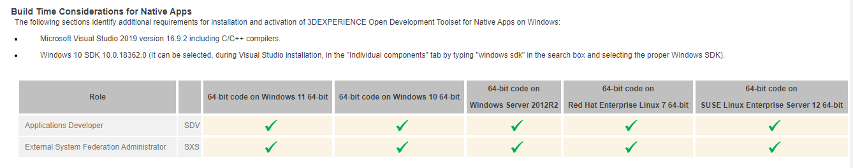
参考情報

Slide 9
パッケージ作成
Javaのビルド
Webappsのビルド
パッケージ登録

Slide 10
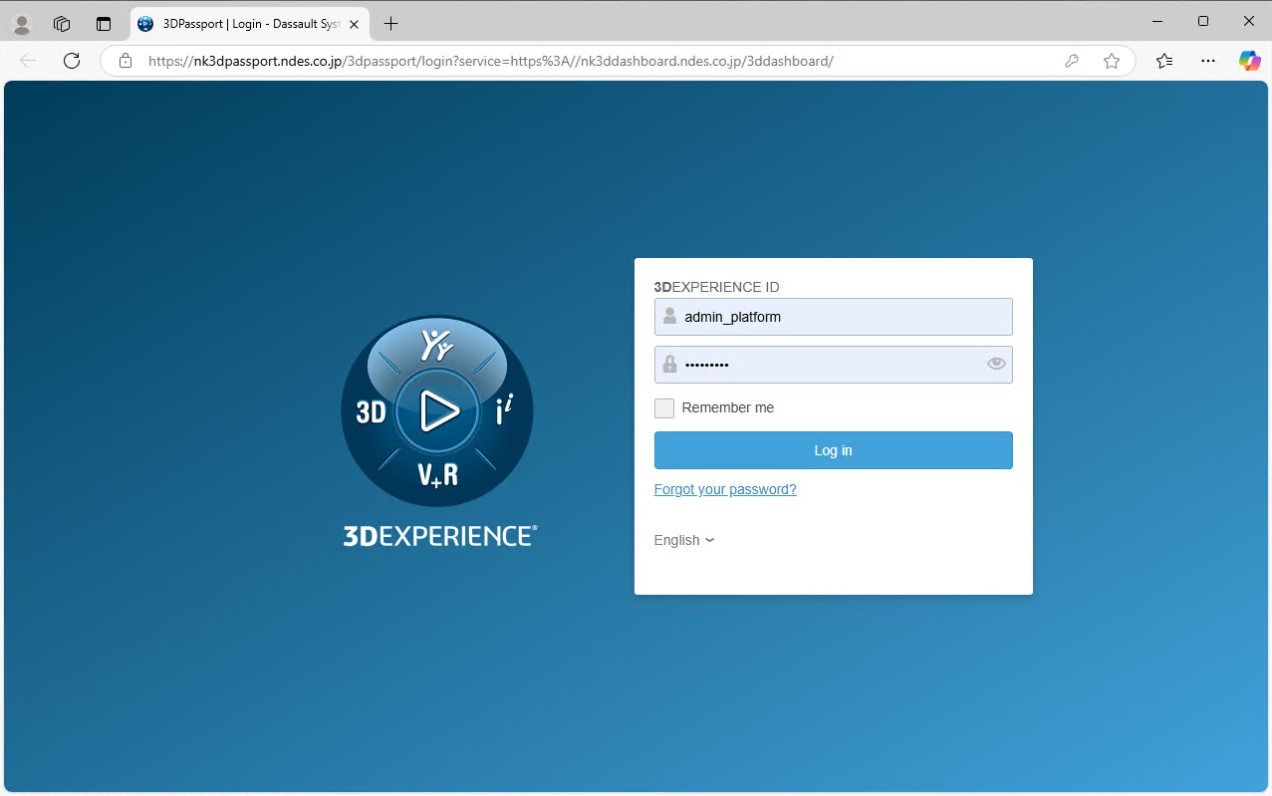
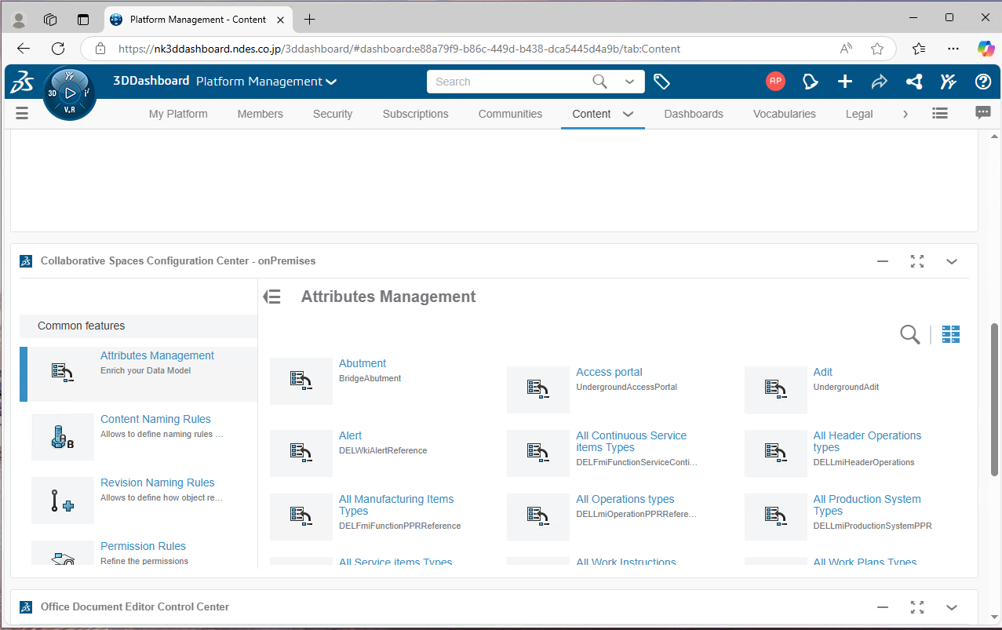
デプロイ - 設定変更
1. Admin権限を保持しているユーザーでログインを行う
2. 対象の設定変更ページに遷移して設定変更を行う

Slide 11
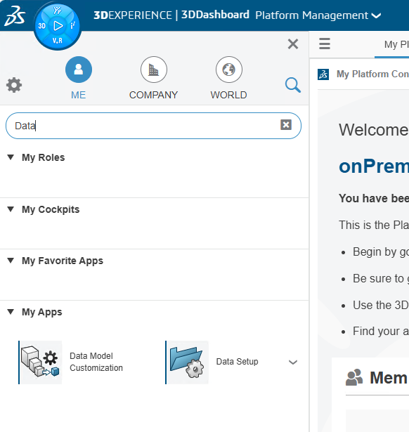
デプロイ - カスタム属性
1. Admin権限およびTXOライセンスを保持しているユーザーでログインを行う
2. Data Model Customization Appsを選択して、デプロイページからデプロイを実施する

Slide 12
デプロイ - WebApps
Apacheの下にフォルダを作成し、そのフォルダを参照するようにする。
APサーバの配下のファイルを置き換える。
Dashbaordのキャッシュをクリアする

Slide 13
デプロイ - JPO
サーバの所定の位置にJPOファイルをコピーする
MQL実行
set context user creator password {creatorのパスワード};
insert program {JPO のファイルパス};
compile program {JPOのファイル名} force update;

Slide 14
デプロイ - Trigger
サーバの所定の位置にmqlファイルをコピーする
MQL実行
set context user creator password {creatorのパスワード};
run {mql filepath}

Slide 15
デプロイ - Webservice
3DSpace サービス停止
下記フォルダにWebserviceのjarファイルをコピー
C:\Apache\tomee-3dspace1\webapps\3dspace\WEB-INF\lib
C:\Apache\tomee-3dspace2\webapps\3dspace\WEB-INF\lib
C:\Apache\tomee-3dspace3\webapps\3dspace\WEB-INF\lib
3DSpace サービス起動

Slide 16
デプロイ - プロパティ
サーバの所定の位置にプロパティファイルをコピーする
3DSpace サービス停止
MQL実行
set context user creator password {creatorのパスワード};
insert page {プロパティファイル名（拡張子を除く）} file {プロパティのファイルパス};
3DSpace サービス起動

Slide 17
デプロイ - リッチクライアントモジュール

Slide 18
デプロイ - EKL

Slide 19
デプロイ - バッチ

Slide 20
デプロイ - Webservice
下記フォルダにWebserviceのjarファイルをコピー
C:\DassaultSystemes\R2023x\3DSpace\STAGING\ematrix\classes\
warモジュール作成コマンドを実行
"C:\DassaultSystemes\R2023x\3DSpace\win_b64\code\command\BuildDeploy3DSpace_CAS.bat“
C:\DassaultSystemes\R2023x\3DSpace\distribに3dspace.warが作成される
C:\Apache\tomee-3dspace1\webappsに3dspace.warをコピー
"C:\DassaultSystemes\R2023x\3DSpace\win_b64\code\command\BuildDeploy3DSpace_NoCAS.bat“
C:\DassaultSystemes\R2023x\3DSpace\distribにinternal.warが作成される
C:\Apache\tomee-3dspace1\webappsにinternal.warをコピー
##Patch.SP1-1_R2.14.44.RPLM-28324 AWS Yellow
cp -Rf honda_vmc.jar /usr/DassaultSystemes/R2016x/3DSpace/server/STAGING/ematrix/classes/honda_vmc.jar
cp -Rf honda_vmc.jar /usr/local/tomee-3dspace-cas1/webapps/3dspace/WEB-INF/lib/honda_vmc.jar
cp -Rf honda_vmc.jar /usr/local/tomee-3dspace-cas2/webapps/3dspace/WEB-INF/lib/honda_vmc.jar
cp -Rf honda_vmc.jar /usr/local/tomee-3dspace-noncas/webapps/3dspacenoncas/WEB-INF/lib/honda_vmc.jar

Slide 21
